Slide 1

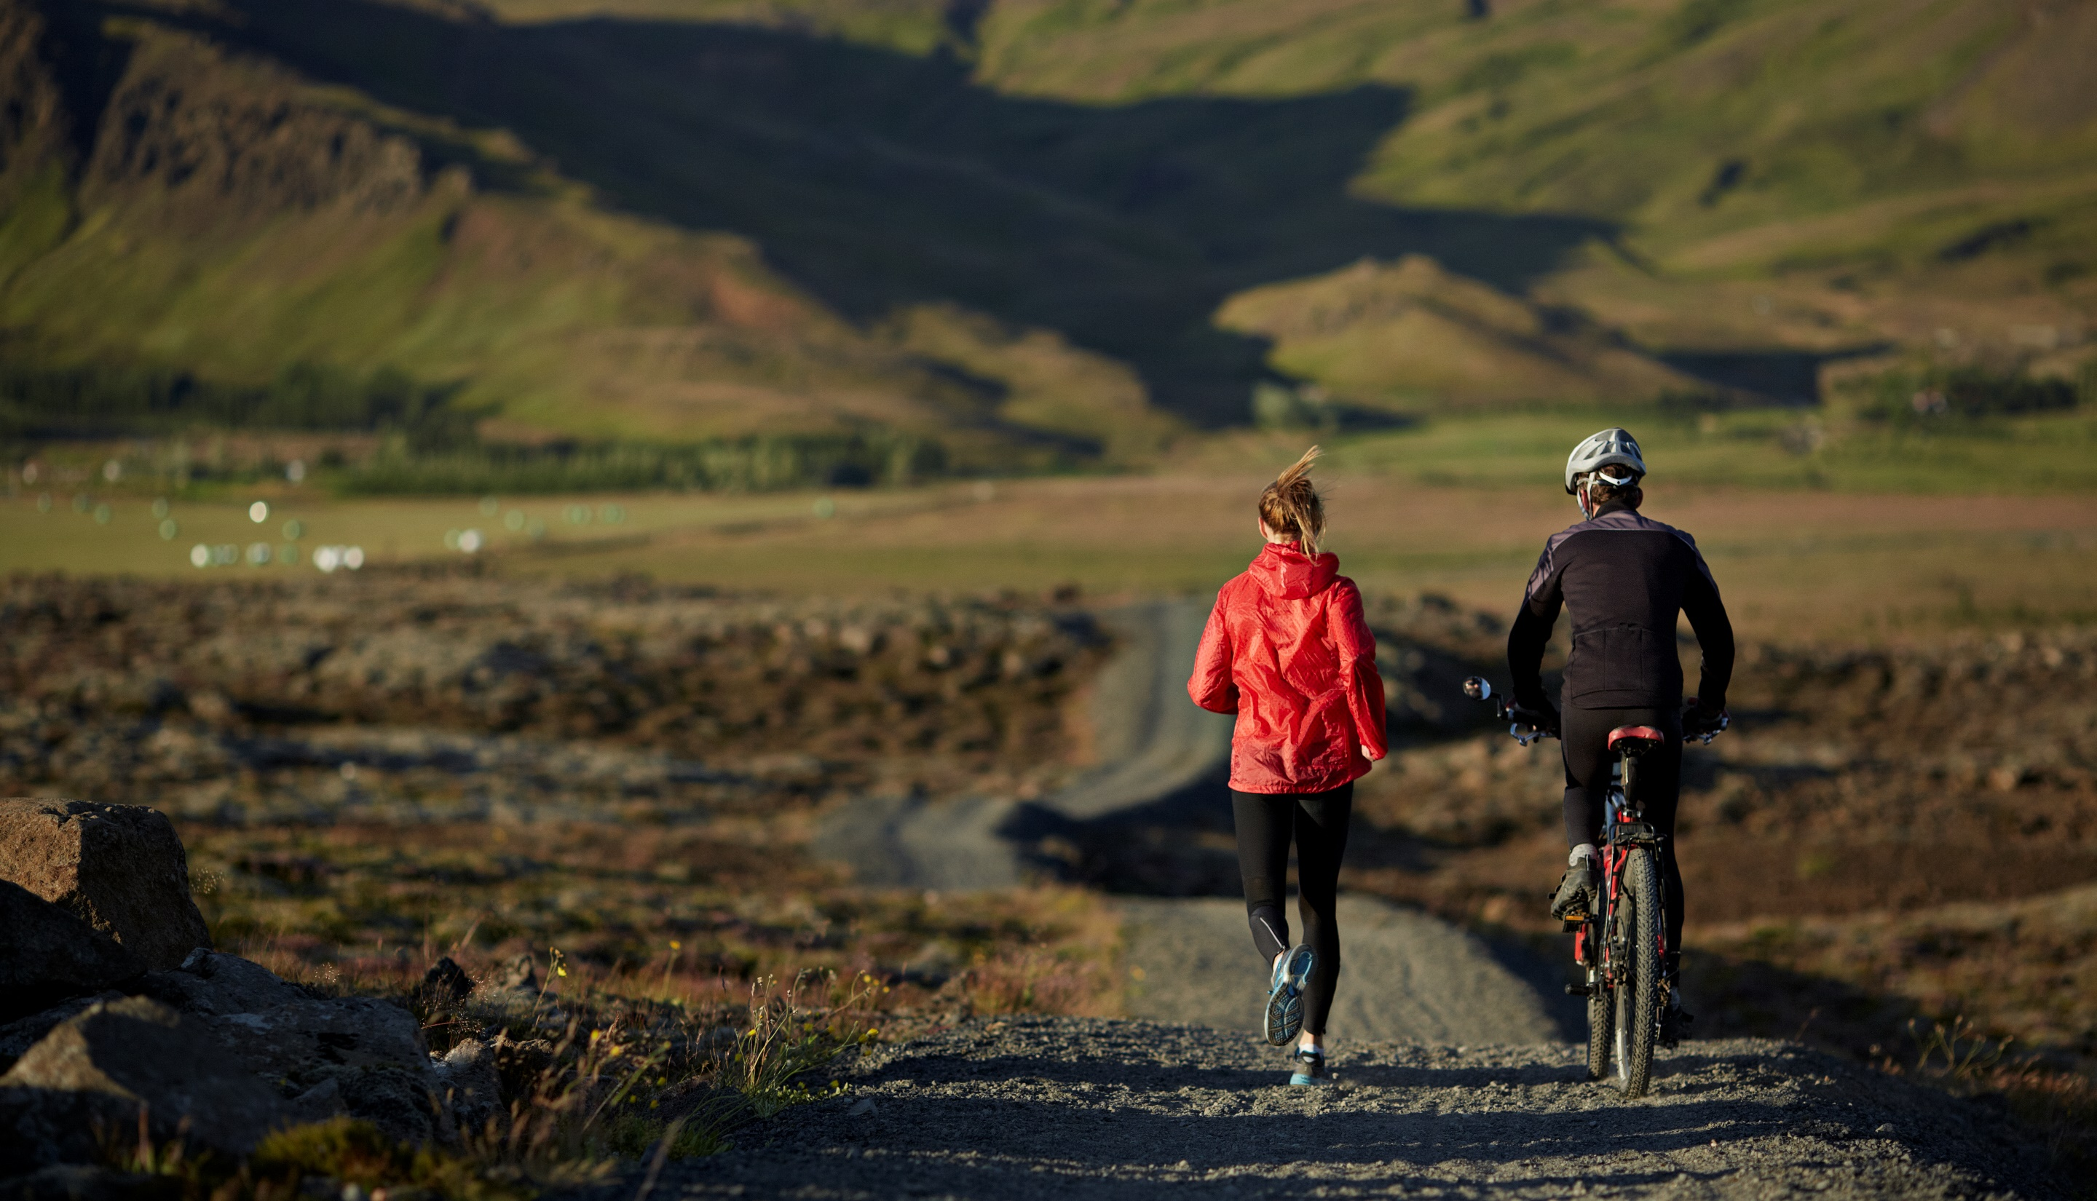


Prayer Meeting for Persecuted Church Worldwide
z
박해 받는 교회를 위한 오픈도어 기도회
2022년 8월 2일(화)pm7:00-8:00

Slide 2

찬양 5’
영상 2’52”
OPEN DOORS CORE VALUE(2’8”)
오픈도어가 걸어 온 길
(Project Pearl 5’)
나눔 15’
기도 30’
순서

Slide 3
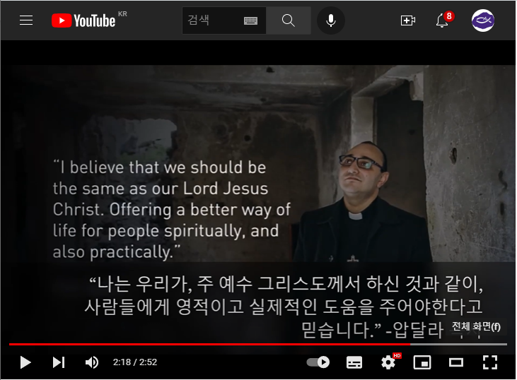
영상(2`52``)
z
시리아 희망의 센터
시리아 내전 10주년-시리아에는 180만 명이던 크리스천이 80만 명으로 줄었습니다. 모두 난민이 되었습니다. 그동안 오픈도어는 현지교회와 협력하여 시리아 15개 도시에 40개 '희망의 센터'를 세우고 9,100가정 이상을 도왔습니다...그 중 한 곳을 중심으로 소개하는 영상입니다.

Slide 4
OPEN DOORS CORE VALUE (1’)
우리는 그리스도의 몸의 지체이다. We are part of the Body of Christ.
우리는 박해 받는 교회를 섬긴다. We are Persecuted Church driven.
우리는 성경의 사람이다. We are people of the Bible.
우리는 기도의 사람이다. We are people of prayer.
우리는 믿음으로 살며 사역한다. We live and work by faith.
우리는 예수 그리스도와 그의 지상명령에 헌신한다. We are devoted to Jesus Christ and His commission.
우리는 오직 하나님의 영광을 위해 사역한다. We are motivated solely for the glory of God.

Slide 5
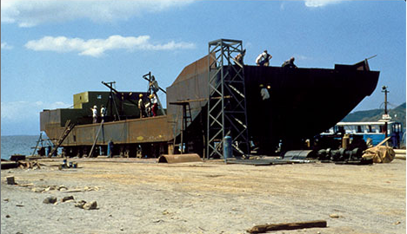
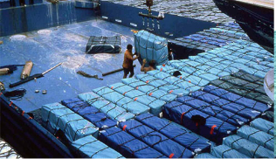
오픈도어 프로젝트 소개
Project pearl (진주작전)
1981년 6월 18일 하룻밤에 중국 남동부 한 해안을 통해 중국성경 100만권을 몰래 반입한 작전
진주작전에 대해 더 알고 싶다면 여기 링크를 클릭해 보세요!!!

Slide 6
나눔(15’)
성경책 한권의 의미?
하루에 성경책을 얼마나?
북한의 성도들은?
집에 있는 성경은 몇 권?
내가 가진 최초의 성경책은?
가장 즐겨 읽는 성경은?
성경책에 대한 나의 태도는?
z

Slide 7

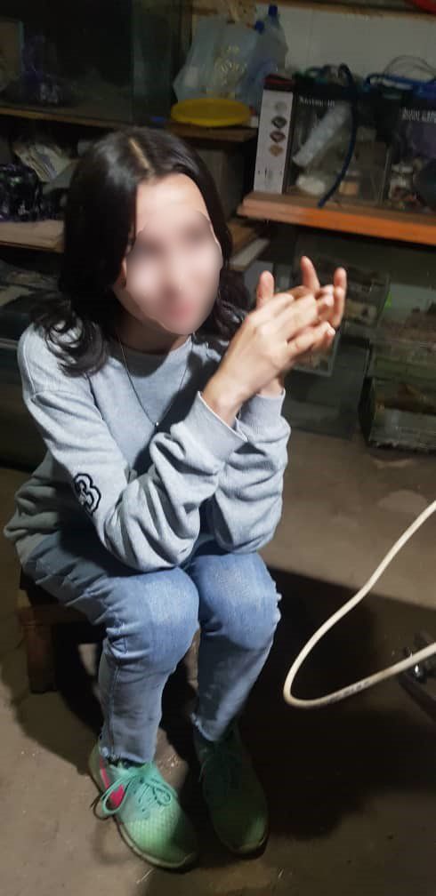
박해 받는 교회와 성도를 위한 기도(30’)
z
중앙아시아 - 알리아 (Alya)자매를 위한 기도요청
알리아(19)는 비밀 신자입니다. 왜냐하면 부모님이 무슬림이기 때문입니다. 하지만, 그녀의 어머니가 성경책을 발견한 이후 집안에는 긴장과 갈등이 고조되고 있습니다. 부모님은 알리아에게 신앙을 버릴 것을 강요하고 있으며, 집안의 수치라며 폭언하기 시작하셨습니다. 이제 부모님께서는 알리아에게 신앙을 버리지 않으면 집에서 쫓아내겠다며 협박하고 있습니다.
1. 알리아 자매에게 힘과 용기를 주시고, 하나님의 강한 손이 알리아를 지켜 주실 줄 믿습니다.
2. 알리아가 신앙 생활을 할 수 있도록 부모님께서 그녀를 인정해 주시길 기도해 주세요. 더 나아가 알리아를 통해 가족들 모두 예수님을 믿는 은혜를 누릴 수 있도록 기도해 주세요.
3. 알리아의 교회 공동체가 어려움에 처한 그녀를 돕고 지원해 줄 수 방안을 모색할 수 있도록 함께 기도해 주세요.

Slide 8
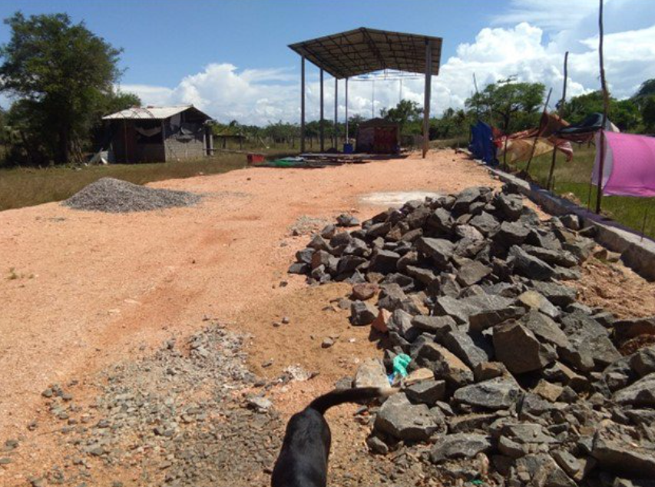
1. 교회 밖에서 그룹으로 만날 때 마을사람들에 의한 많은 어려움과 저항이 있습니다. 성도들이 어려움 속에서도 함께 모여 예배 드릴 수 있도록 기도해 주세요.
2. 피터 목사님과 가족들을 위해 기도해 주세요. 그들을 보호해 주시고, 현재 상황 속에서도 충성되게 사역할 수 있도록 모든 능력을 덧입혀 주시길 기도해 주세요.
3. 다음세대를 위해 기도해 주세요. 하나님께서 이 좁고 험한 길을 가고자 하는 스리랑카의 청년들을 불러 일으켜 세워주시고, 그들을 통해 더 큰 일들을 행하게 하실 줄 믿습니다.
스리랑카
극단주의자들과 마을 사람들에 의한 교회 건축 방해
피터 목사님은 스리랑카 북동부 해안 지역에서 사역하고 있습니다. 수많은 힌두교도들이 피터 목사님과 교회를 통해 회심하여 기독교인이 되었습니다. 현재 400여명의 성도 대부분이 힌두교 배경 신자들입니다. 교회의 부흥으로 새로운 부지를 구입 후 건축에 들어갔습니다. 하지만, 지역주민들이 교회 건축에 반대하는 탄원서를 제출하면서 공사가 중단된 상태입니다. 마을 사람들 대부분이 힌두교와 불교도들이기 때문입니다. 또한 극단주의 단체 두 곳에서도 교회를 상대로 청원을 한 상태입니다. 현재 목사님은 임대시설에서 예배를 드리고 있으며, 성도들의 집에서 모임을 갖고 있습니다.

Slide 9
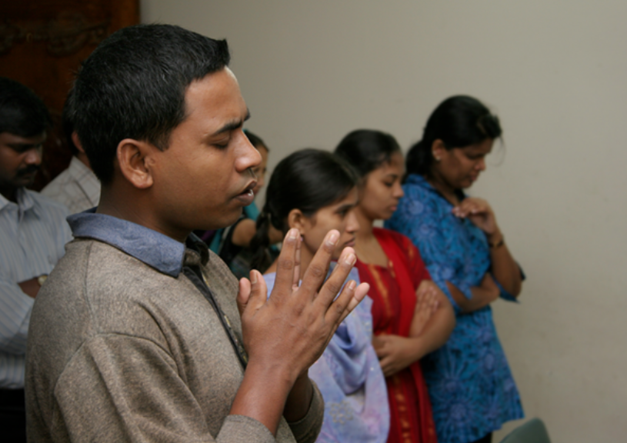
무슬림 배경 기독교인 두 명 납치, 협박과 경고 후 석방 # 방글라데시
누르 알람(Nur Alam,38)과 아프잘 호젠(Afzal Hosen, 35)은 무슬림 배경 기독교인입니다. 두 사람은 2021년 예수님을 믿게 된 후 같은 해 세례를 받았습니다. 이후 무슬림들에게 성경책과 기독교 소책자를 전달하기 시작했습니다. 올해 7월 23일 누르 알람은 이슬람 근본주의자들에게 납치되었습니다. 혹독한 심문과 협박 후 다음날 풀려났습니다. 7월 25일 아프잘 호젠 역시 납치 후 누르 알람과 같은 방식의 심문과 협박을 받고 풀려났습니다.

Slide 10
기도 제목
누르 알람과 아프잘 호젠 형제를 위해 기도 해 주세요. 그들이 트라우마로부터 치유될 수 있도록 기도해주세요. 또한 신체적/정신적으로 매우 연약해져 있습니다. 그들의 보호를 위해 기도하세요.
하나님의 지혜와 능력으로 종교 근본주의자들을 대할 수 있도록 기도해 주세요. 그들이 하나님의 나라를 위해 쓰임 받고, 삶을 인도해 주실 줄 믿습니다.
하나님께서 어떠한 박해와 위해로부터 그들의 가족을 지켜주시길 기도해 주세요. 누르와 아프잘이 하루속히 회복되고 정상적인 삶을 살아갈 수 있도록 그들을 위해서 기도해 주세요.

Slide 11
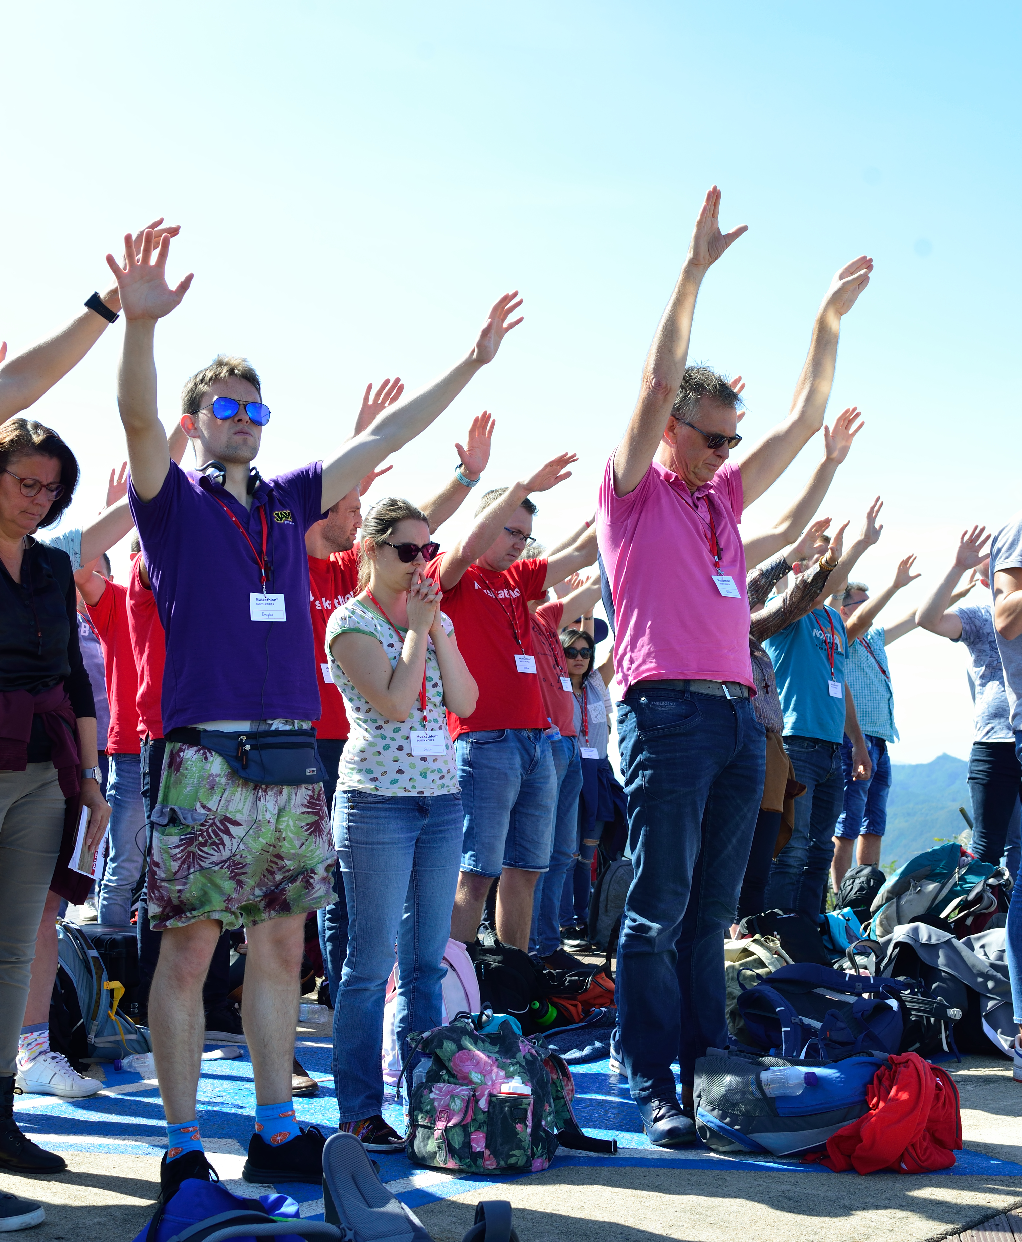
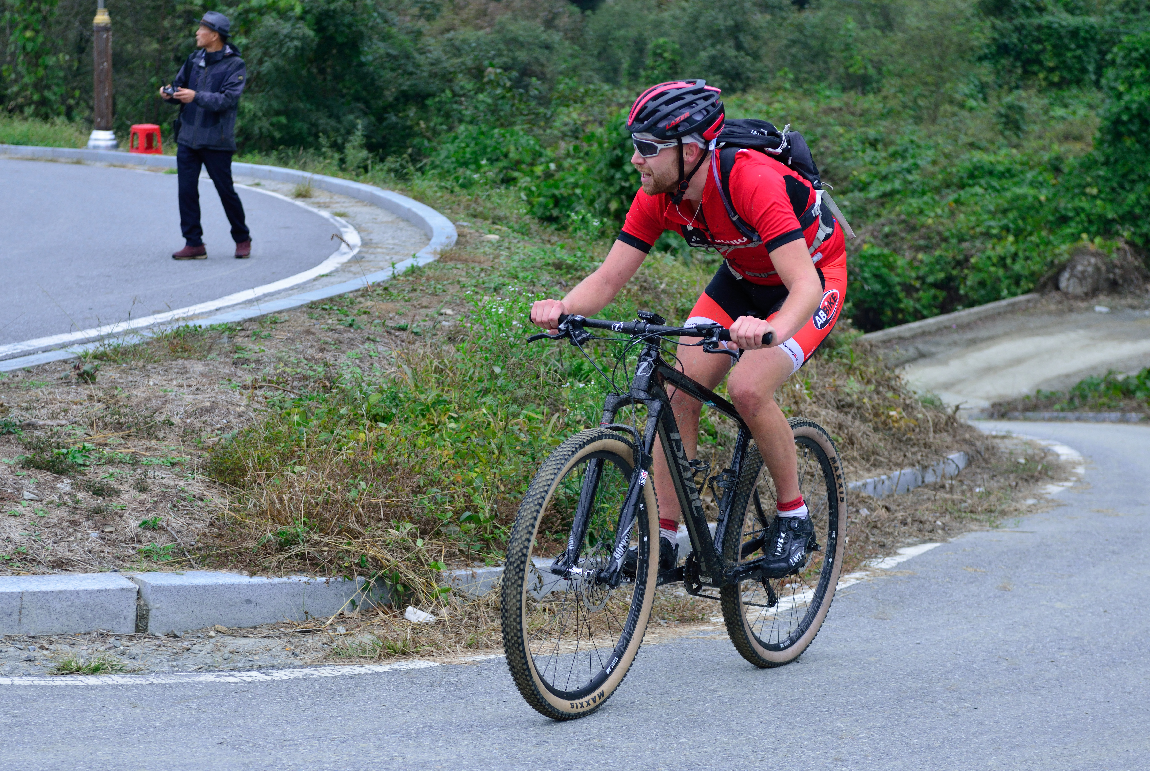

머스카슬론(Muskathlon)한국대회를 위한 기도
z
이번 대회 참가자들을 위해 기도합니다. 탈북 청년 20명을 준비시켜 주시고, 한국의 지원자 자원봉사자 30명도 예비하여 주옵소서!
유럽 참가자들은 북한을 사랑하고, 북한 지하교회를 위해서 지속적으로 기도하는 분들입니다. 이들의 기도와 열정과 헌신과 섬김이 한국 청년들에게 고스란히 전달되어서 이들에게 뜨거운 기도의 불길과 헌신이 일어나게 하옵소서!
대회운영 기간 중 코로나로부터 안전하게 하시고, 날씨, 통역, 일정, 협력 등을 지켜 주시고, 이 영적전쟁에서 승리하게 하옵소서!

Slide 12

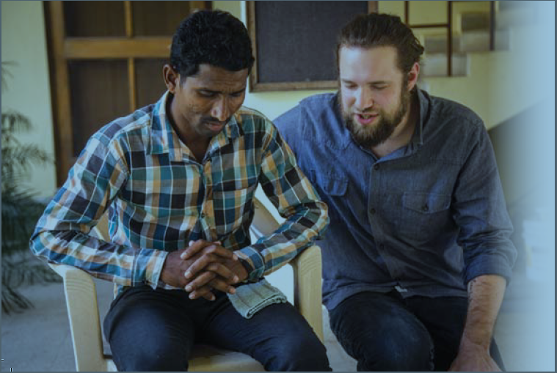
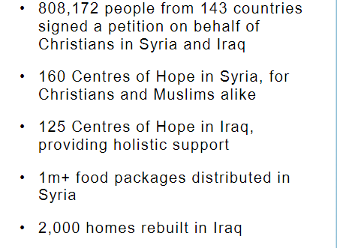
한국오픈도어선교회를 위한 기도
z
박해 받는 교회를 위한 오픈도어 기도모임(OPM)이 각 도시마다 지역 교회를 중심으로 일어 나기를 소원합니다. 오픈도어 기도용사들을 일으켜 주시고, 함께 모여 기도 할 때 마다 성령의 능력을 덧입혀 주옵소서!
한국오픈도어를 섬기는 대표, 이사, 사무총장, 간사들에게 지혜와 사랑과 겸손한 마음을 부어 주시고, 늘 깨어 있게 하옵소서!
중동 시리아 이라크에 희망센터를 세워가는 캠페인이 마무리되고, 중동을 위한 백만명 기도운동이 지속됩니다. 이 캠페인을 준비하는 모든 과정을 주께서 인도하여 주옵소서!

Slide 13
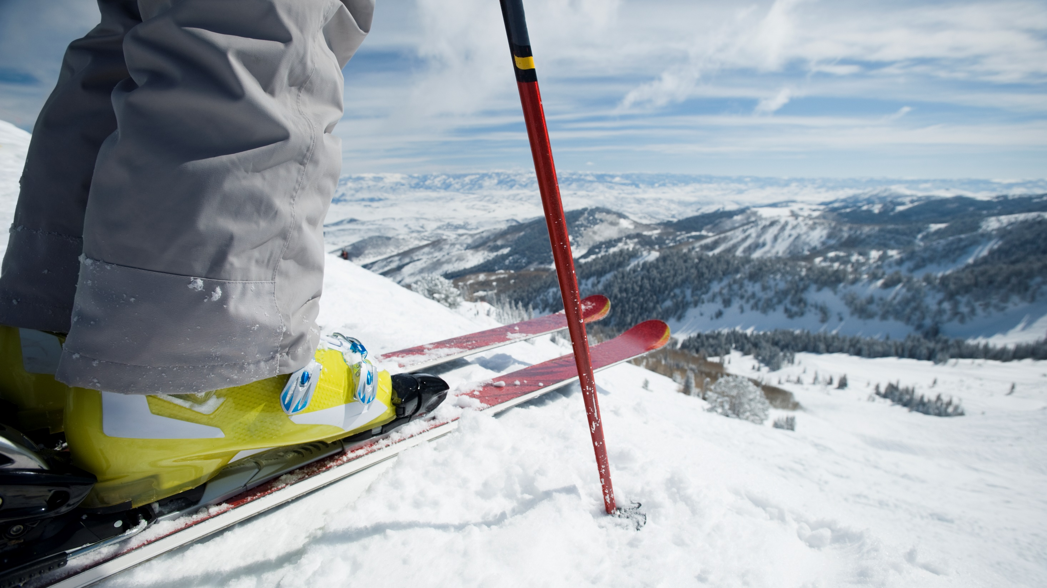
감사합니다!
z
다음 기도모임은
8월 9일(화) pm7:00-8:00입니다.
한주간도 주님의 평강이 함께 하시 길….
박해 받는 교회를 위한 오픈도어 기도회 (ID: 428 695 6103) https://us02web.zoom.us/j/4286956103

